Slide 1
System of Linear Equations
Deep learning motivation
2026 Spring
조상구교수

Slide 2
목차
선형대수(Linear Algebra)
선형대수 응웅분야
선형방정식(System of Linear Equations)

Slide 3
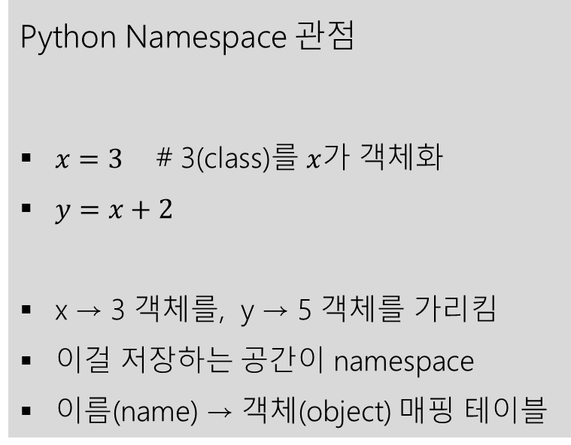
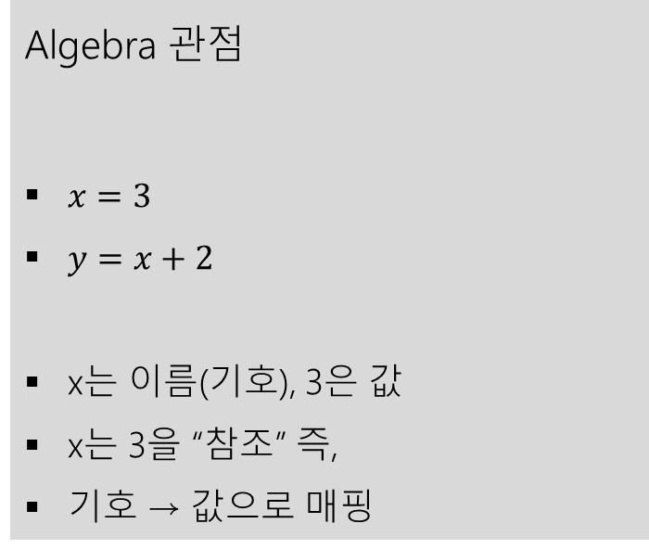
대수(Algebra)
Algebra는 기호(symbol) ↔ 값(value)의 관계를 다루고,
Python namespace는 이름(name) ↔ 객체(object)의 매핑을 관리
Algebra 관점
$x=3$
$y=x+2$
x는 이름(기호), 3은 값
x는 3을 “참조” 즉,
기호 → 값으로 매핑
Python Namespace 관점
$x=3$ # 3(class)를 $x$가 객체화
$y=x+2$
x → 3 객체를, y → 5 객체를 가리킴
이걸 저장하는 공간이 namespace
이름(name) → 객체(object) 매핑 테이블

Slide 4
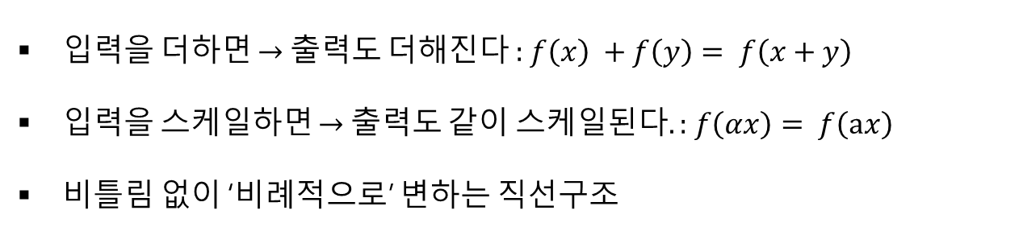
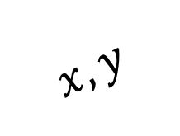

선형함수(Linear Function)
$$x, y$$
입력을 더하면 → 출력도 더해진다 : $f\left(x\right) +f\left(y\right)= f\left(x+y\right)$
입력을 스케일하면 → 출력도 같이 스케일된다. : $f\left(αx\right)= f\left(ax\right)$
비틀림 없이 ‘비례적으로’ 변하는 직선구조
$$y=f\left(x\right)$$

Slide 5
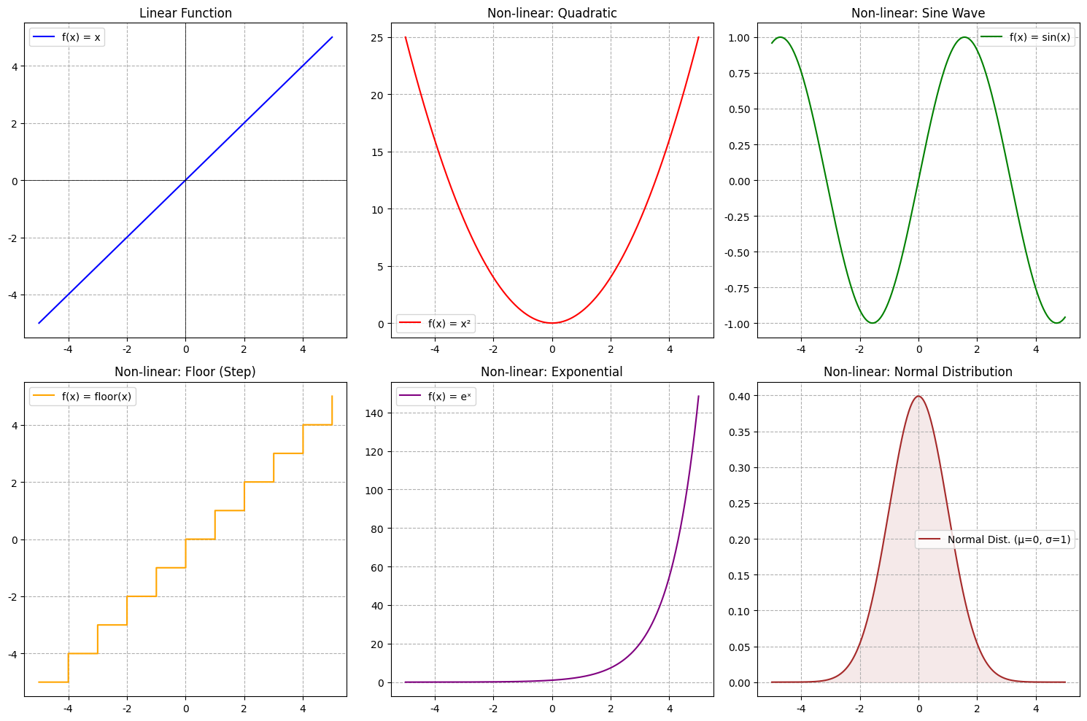
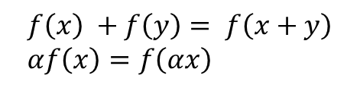
Linear or Non Linear
$$f\left(x\right) +f\left(y\right)= f\left(x+y\right)$$
$αf\left(x\right)=f\left(αx\right)$

Slide 6
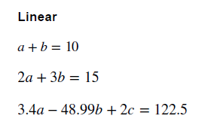
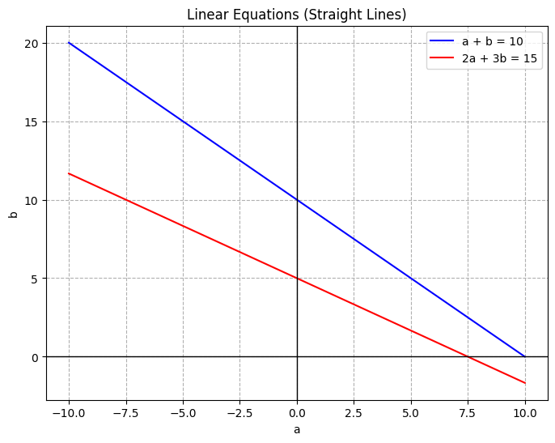
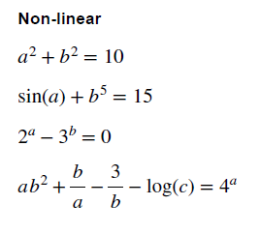
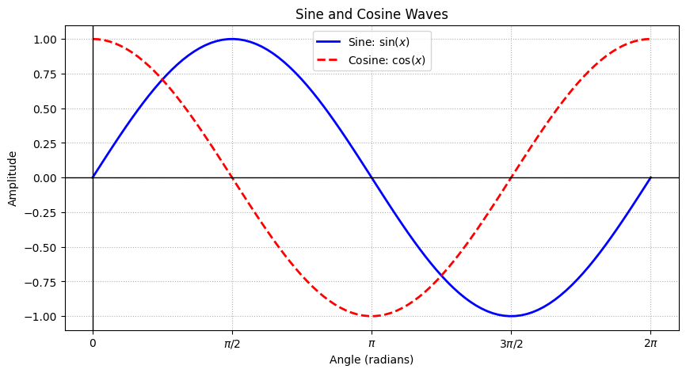
Linear, Non linear equations
Line
Not Line

Slide 7

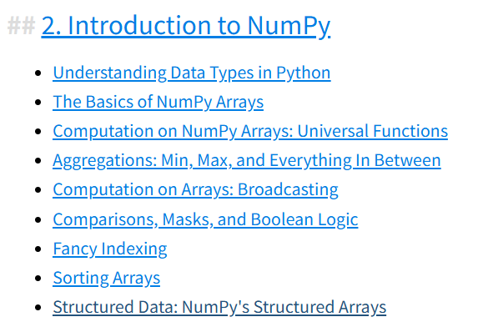
Numpy 배우기(Option)
Python DataScience Handbook

Slide 8
목차
선형대수(Linear Algebra)
선형대수 응웅분야
선형방정식(System of Linear Equations)

Slide 9


Neural Networks – Matrix operations
It’s a face.

Slide 10
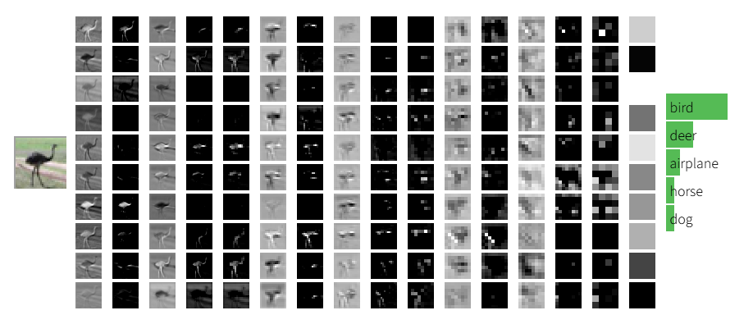
Neural Networks – Image recognition
CS231n: Deep Learning for Computer Vision

Slide 11
목차
선형대수(Linear Algebra)
선형대수 응웅분야
선형방정식(System of Linear Equations)

Slide 12

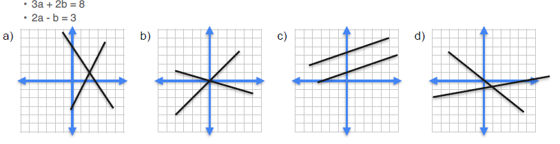
System of linear equation

Slide 13

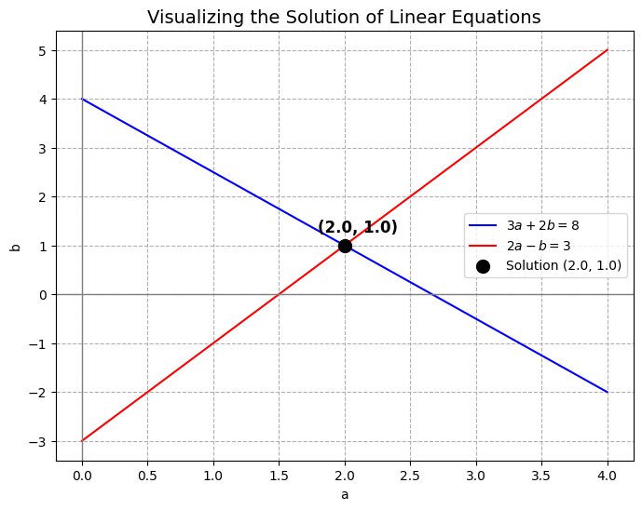
System of linear equation

Slide 14

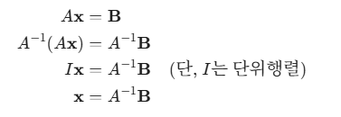






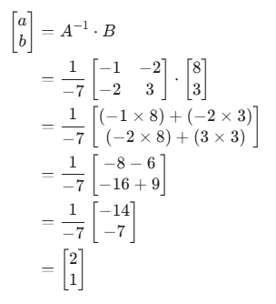
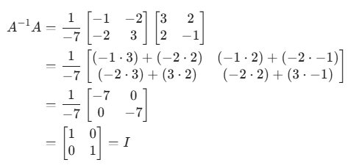
Matrix Formation- Inverse, determinant
(2 x 2)
(2 x 1)
(2 x 1)

Slide 15
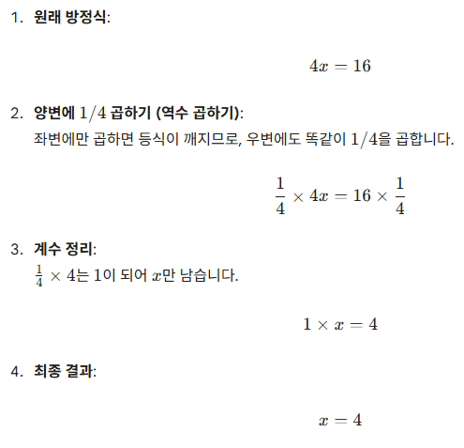
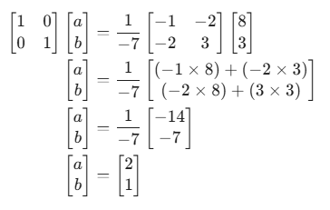
Matrix Formation- Inverse, determinant

Slide 16
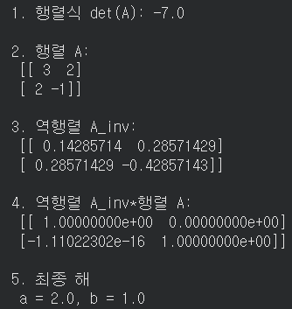
Solution with python
import numpy as np
# 1. 행렬 설정
A = np.array([[3, 2], [2, -1]]); B = np.array([[8], [3]])
# 2. 행렬식(Determinant) 계산
det_A = np.linalg.det(A); print(f"1. 행렬식 det(A): {det_A:.1f}")
if det_A != 0:
# 3. 역행렬 계산
print("\n2. 행렬 A:\n", A); A_inv = np.linalg.inv(A)
print("\n3. 역행렬 A_inv:\n", A_inv); print("\n4. 역행렬 A_inv*행렬 A:\n", A_inv@A)
# 4. 해 계산 (x = A_inv @ B)
# @ 기호는 파이썬에서 행렬 곱셈을 의미합니다.
X = A_inv @ B; print(f"\n5. 최종 해 \n a = {X[0][0]:.1f}, b = {X[1][0]:.1f}")
else:
print("행렬식이 0이므로 역행렬이 존재하지 않습니다.")

Slide 17
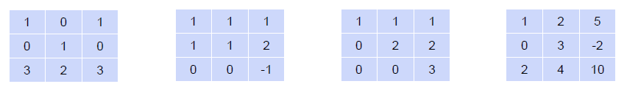
Quiz : Linear dependence and independence
Determine if the following matrices have linear dependent or independent rows
다음 중 모든 행벡터가 선형 독립인 행렬을 고르세요.

Slide 18
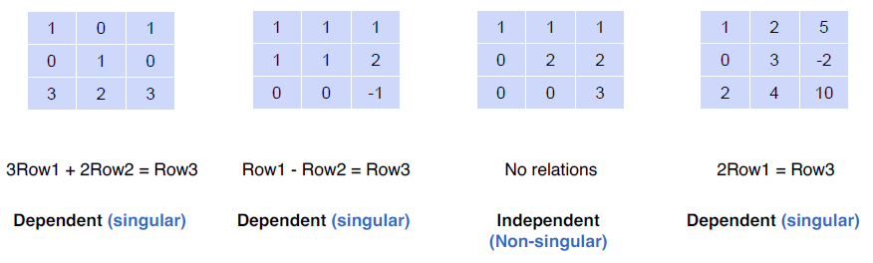
Solution: Linear dependence and independence
Determine if the following matrices have linear dependent or independent rows

Slide 19
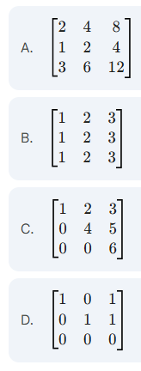
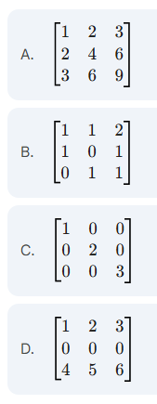
Quiz : Linear dependence and independence
Determine if the following matrices have linear dependent or independent columns
다음 중 모든 열벡터가 선형 독립인 행렬을 고르세요.

Slide 20
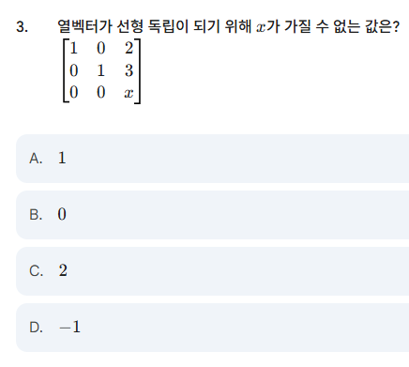
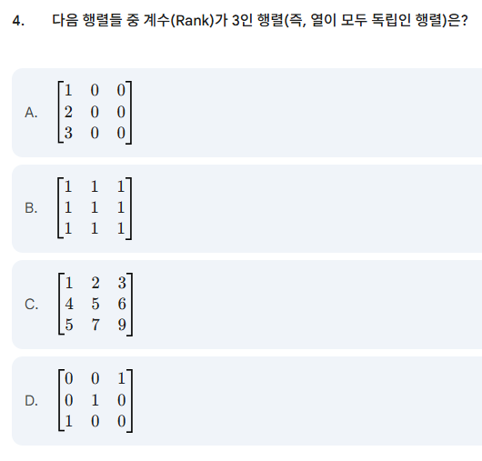
Quiz : Linear dependence and independence

